Slide 1
«технология критического мышления» «Не внушайте чего-либо вашим детям. Научите их думать самостоятельно, тому, как оценивать доказательства и как не соглашаться с вами». Ричард Докинз Подготовила воспитатель МБДОУ Аннинский д/с ОРВ «Росток» Межова И.Н.

Slide 2
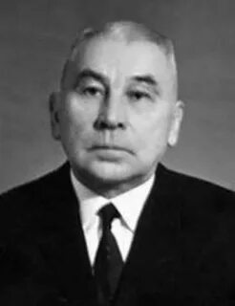
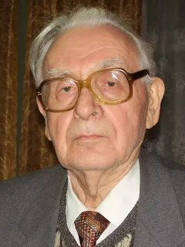
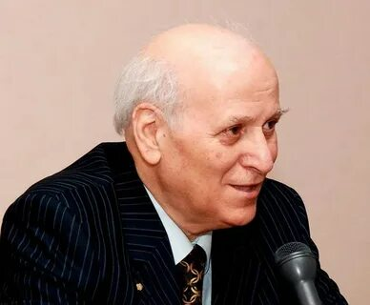
ФАКТЫ
В данной технологии переработаны идеи и методы русских отечественных технологий коллективных и групповых способов обучения, а также сотрудничества и развивающего обучения. В Российской образовательной практике она появилась в 1997 г. и была адаптирована под отечественную систему образования известными педагогами и психологами, среди которых были Даниил Эльконин, Леонид Занков, Шалва Амонашвили и другие.

Slide 3
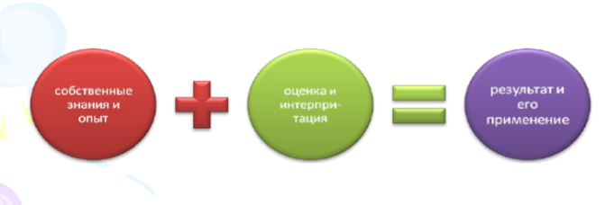
ПЛЮСЫ
Применение технологии способствует формированию навыков, которые в дальнейшем пригодятся детям не только в учебе, но и в обычной жизни. Это самостоятельность, рефлексивность, коммуникативность, креативность, мобильность, толерантность, ответственность за собственный выбор и результаты своей деятельности, умение работать с информацией и принимать взвешенные решения.

Slide 4
ПЛЮСЫ
Образовательный процесс выстраивается на научно обоснованных закономерностях взаимодействия человека с информацией: этапы технологии развития критического мышления соответствуют когнитивным этапам деятельности человека (это - ощущение, восприятие, мышление и фиксация опыта (память)).

Slide 5
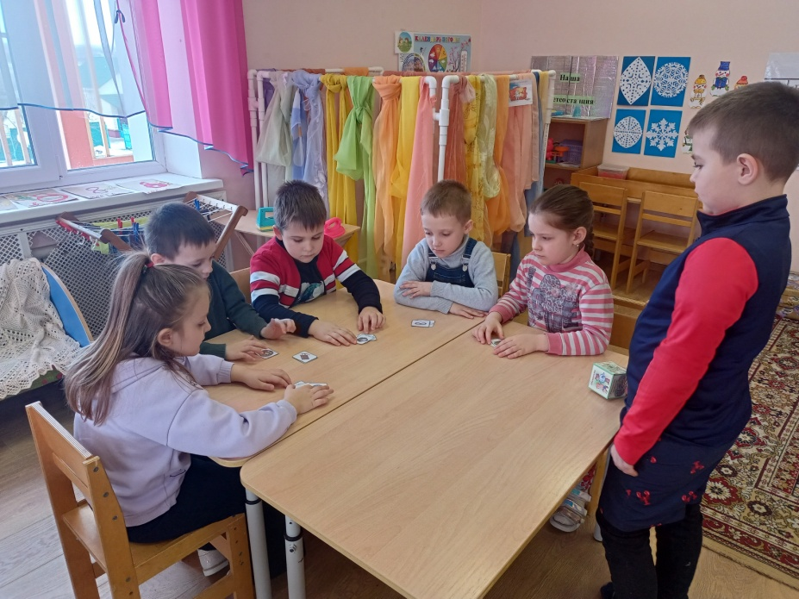
КРИТИКА
-недостаток времени в рамках традиционного занятия;
-большое количество детей в группе;
-развитие способностей преобладает над получением новой информации.

Slide 6
КОНТРОЛЬ
Для эффективного использования технологии развития критического мышления необходимо соблюдать последовательность этапов (вызов -осмысление-рефлексия) и систематически проводить занятия по развитию критического мышления.
Вызов
Осмысление
Рефлексия

Slide 7
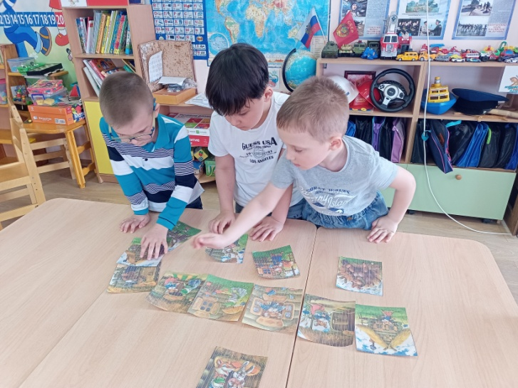
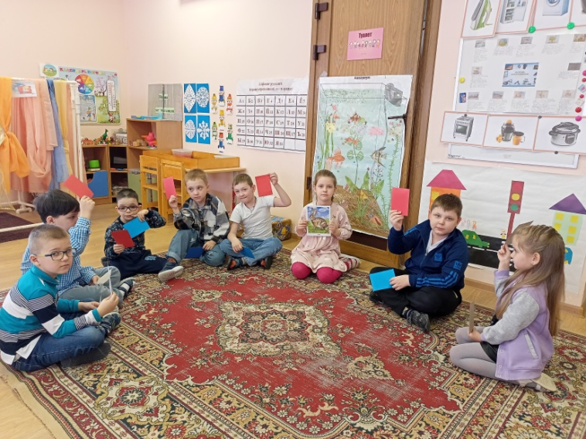
КРЕАТИВ
Воспитанники активно участвуют в образовательном процессе, самостоятельно ищут и обрабатывают информацию, оценивают и выявляют проблемы, находят пути их решения и, самое важное, применяют полученные знания на практике.

Slide 8
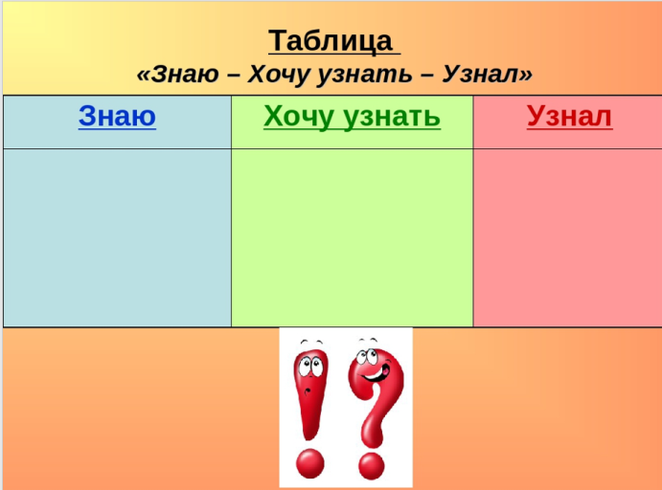
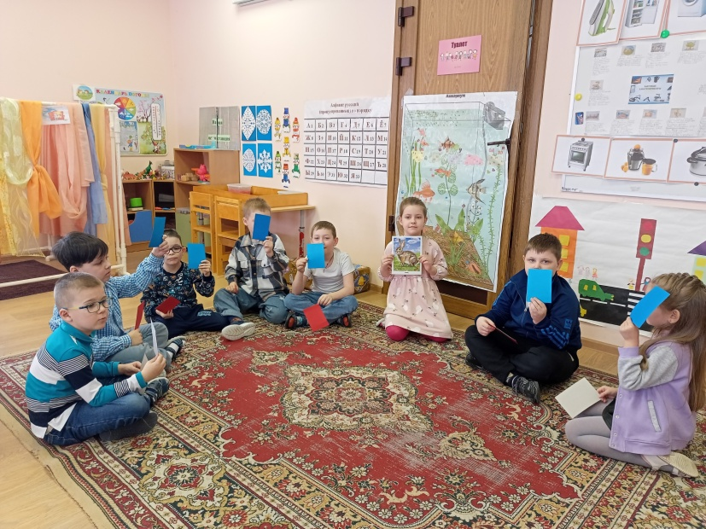
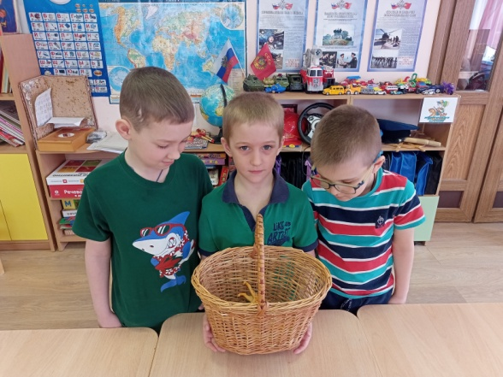
Первый этап – пробуждение, вызов.
На этом этапе детей знакомят с новой темой, выдвигают предположения, систематизируют имеющуюся информацию, ставят цель и задачи для дальнейшего изучения.
«Верные и неверные суждения»
«Корзинка идей и понятий»

Slide 9
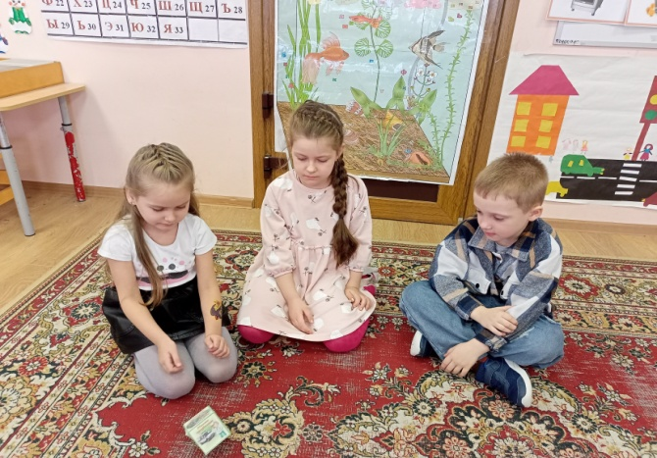
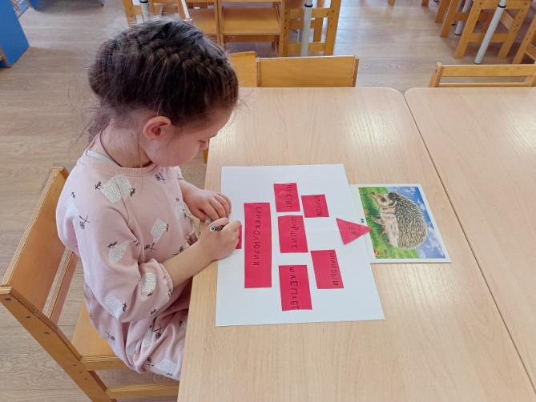
Второй этап - осмысление
На данном этапе происходит изучение, анализ и систематизация информации, формирование выводов и собственной позиции по изучаемому вопросу. Педагог при этом выступает в качестве источника новой информации: он знакомит детей с материалом и отвечает на вопросы.

Slide 10
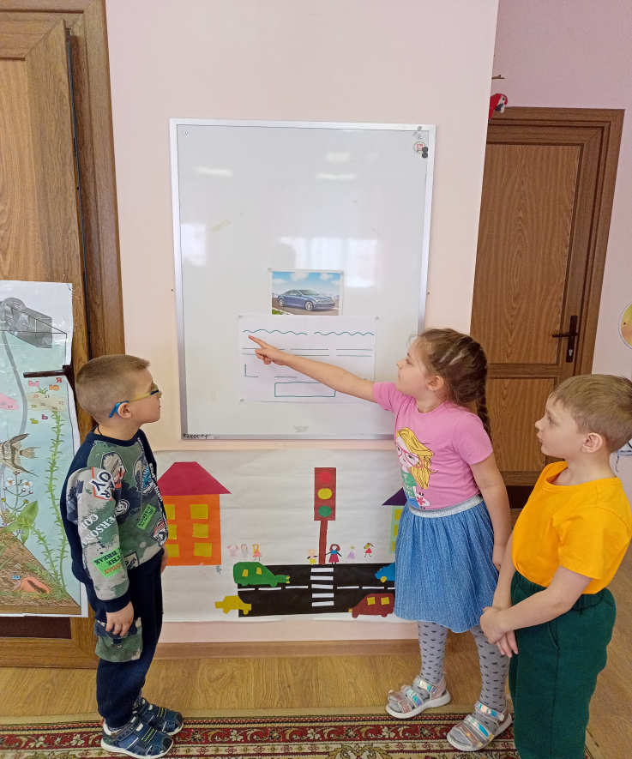
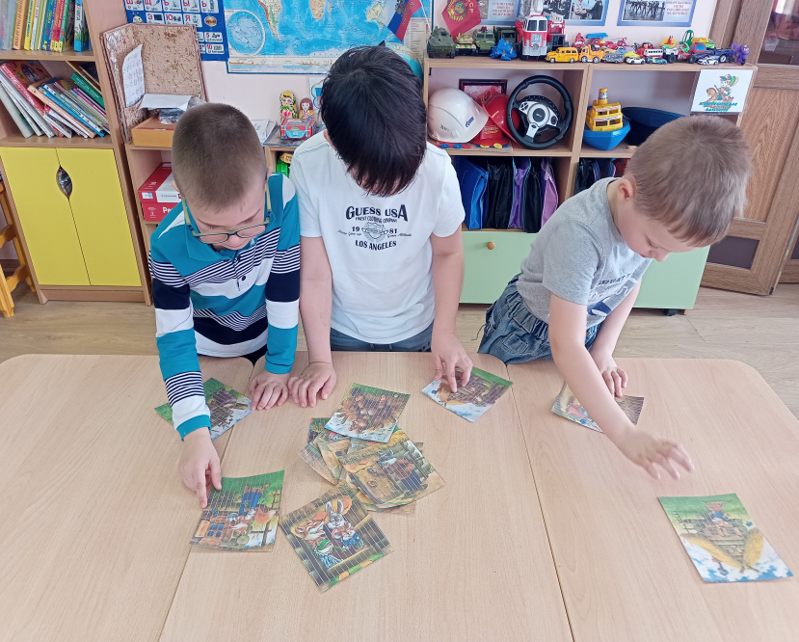
Третий этап - размышление
На этапе размышления дети анализируют полученные результаты и соотносят выводы, сделанных на втором этапе осмысления, с предположениями, которые сами выдвинули на первом этапе: насколько первоначальные идеи оказались применимыми в свете новых данных.

Slide 11
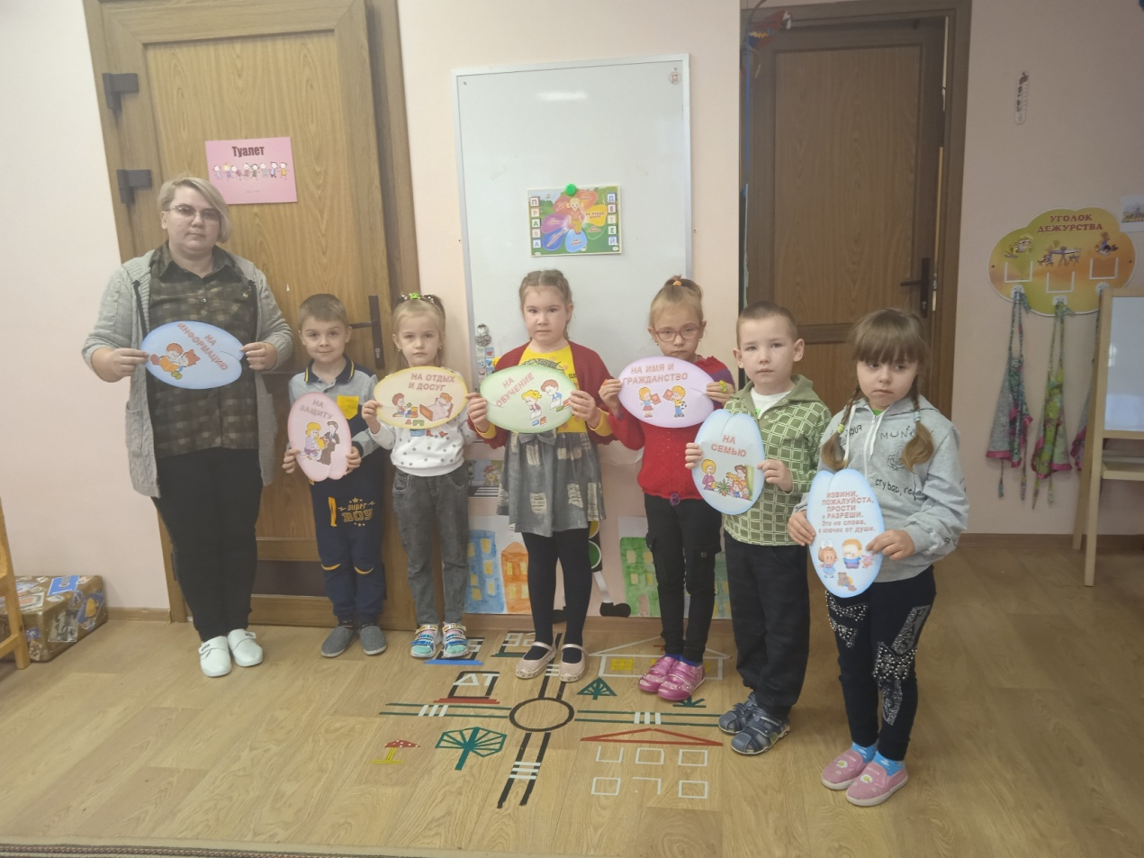
ЭМОЦИИ
С помощью критического мышления развивается творческая активность, вырабатывается эмоциональная устойчивая самостоятельность мышления, а также происходит осмысление способов и механизмов деятельности. Данная технология способствует осмыслению своей и чужой деятельности, выработки своей точки зрения, стремлению к самостоятельному решению проблемы, благодаря чему происходит формирование познавательных стратегий и личностный рост.

Slide 12
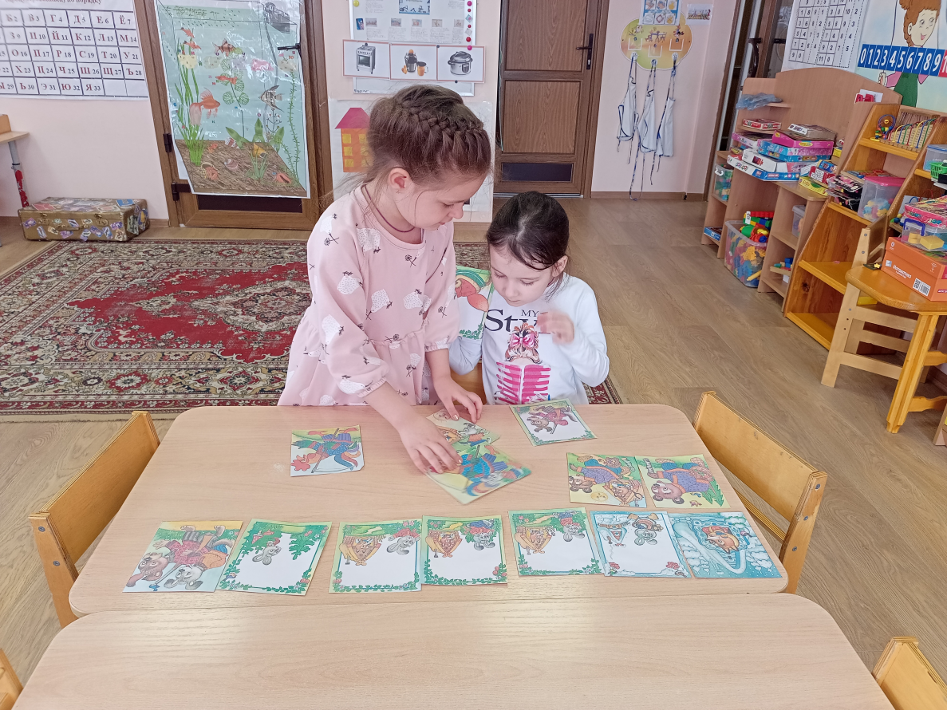
ЭМОЦИИ
Я стараюсь воспитывать детей неординарными личностями, поэтому не просто пичкаю их информацией, а побуждаю их размышлять, делать собственные умозаключения на основании полученной информации, самостоятельно ставить правильные вопросы, одним словом мыслить критически

Slide 13
СПАСИБО ЗА ВНИМАНИЕ!

